Slide 1
NA PŘÁNÍ x FLEXI
Klient si může zvolit vlastní název

Slide 2
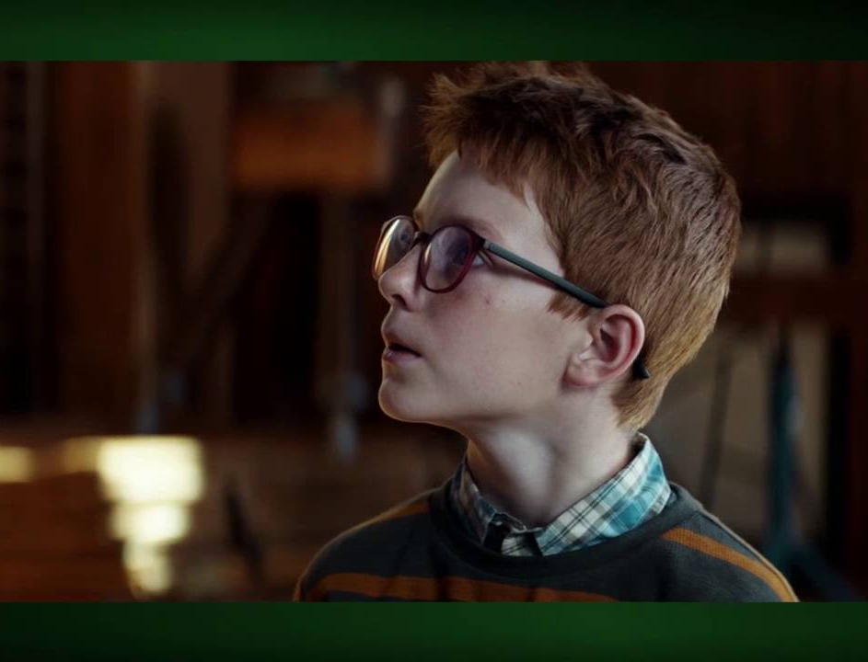
ZÁKLADNÍ INFORMACE

Slide 3
NA PŘÁNÍ
RIZIKOVÁ VARIANTA
2 části: Rizikovou a rezervotvornou
Rezervotvornou část si volí klient sám.
Prostředky jsou alokovány do Garantované strategie. A je zde možnost mimořádného pojistného.
Pokud v průběhu pojištění dojde ke snížení rizikové části běžného pojistného (individuální konec pojištění, zánik pojištění z důvodu pojistné události) automaticky se navýší rezervotvorná část.
INVESTIČNÍ VARIANTA
2 části: Investiční a rizikovou
Investiční část si volí klient sám.
Prostředky jsou alokovány do 7 vybraných investičních strategií.
Pokud v průběhu pojištění dojde ke snížení rizikové části běžného pojistného (individuální konec pojištění, zánik pojištění z důvodu pojistné události) automaticky se navýší investiční část.
 | NA PŘÁNÍ | FLEXI
Počet osob | Až 8 osob (dospělí a děti) | Až 7 osob (2 dospělé osoby + 5 dětí)
Min. pojistná doba | 5 let | 3 roky
Max. pojistná doba | Do 80 let | Do 80 let
Min. pojistné | Není stanoveno | 300 Kč

Slide 4
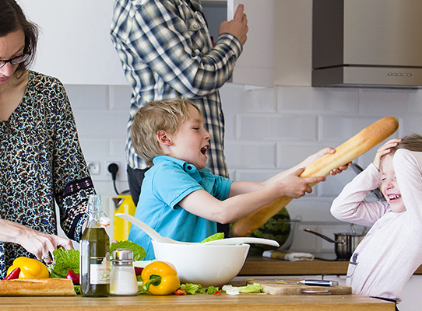
BONUSY A ZVÝHODNĚNÍ

Slide 5
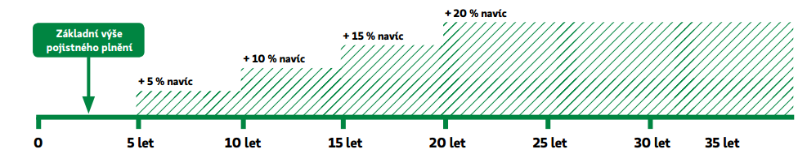
BONUS ZA VĚRNOST
Za každých pět let trvání pojistné smlouvy je navýšeno případné pojistné plnění ze všech sjednaných pojištění o 5 % maximálně o 20 % (nevztahuje se na základní pojištění a pojištění pro případ zproštění od placení pojistného).
FLEXI Bonus za věrnost: 5 % ze sjednaného a skutečně zaplaceného pojistného klient získává za prvních 15 let trvání smlouvy. Podmínkou je sjednání pojištění min. na 20 let.
SLEVA ZA POJIŠTĚNÍ NEJZÁVAŽNĚJŠÍCH RIZIK
Pokud je sjednána invalidita, vážná onemocnění a/nebo smrt a v součtu je pojistná částka více než 1 000 000 Kč je zde sleva na tato rizika 10 %.
FLEXI: Sleva za komplexní rozsah krytí - při sjednání rizik: smrt, invalidita, vážné nemoci a úrazy na pojistnou částku minimálně 500 000 Kč.

Slide 6
NOVINKY

Slide 7
BENEFIT: CESTA K ZOTAVENÍ
Týká se rizik: trvalé následky úrazu nad 50 % tělesného poškození nebo invaliditu III. stupně nebo invaliditu dítěte nebo některé vážné onemocnění z varianty Exclusive (pokud bylo vyplaceno pojistné plnění).
Úhrada nákladů až do výše 50 000 Kč (min. 1 000 Kč), které jsou vynaloženy na zotavení, jako jsou:
pomůcky nehrazené zdravotní pojišťovnou (speciální obuv, naslouchátka, hygienické, kompenzační pomůcky)
příspěvek na úpravu řízení auta
příspěvek na rekvalifikační kurz
rehabilitace, fyzioterapie, léčebné masáže
lázně, ošetřovatelská péče

Slide 8
OPCE
Opce na navýšení pojistných částek
Možnost navýšení aktuální pojistné částky bez zkoumání zdravotního stavu (u pojištění pro případ smrti, invalidity, trvalých následků úrazu a VVO).
Pojistnou částku lze navýšit až o 50 % nejvýše však o 500 000 Kč nebo o 5 000 Kč/měsíční důchod.
Opci lze uplatnit až do dovršení věku 50 let při těchto životních událostech:
Narození dítěte
Svatba
Pořízení domu nebo bytu k vlastnímu bydlení
Ukončení vysokoškolského studia
Při příležitosti 25., 30., 35. a 40. narozenin
Opci lze využít v období až 6 měsíců od některé z uvedených živ. událostí. U svatby, ukončení studia a pořízení vlastního bydlení lze opci uplatnit pouze jednou.
Opce na pojištění po smrti hlavního pojištěného
V případě smrti hlavního pojištěného si mohou ostatní pojištěné osoby sjednat bez zkoumání zdravotního stavu nové pojištění se shodným rozsahem pojistné ochrany
(tj. stejná pojištění, stejné pojistné částky a stejná pojistná doba) a při zachování stejných zdravotních přirážek a výluk, jaké platily pro jejich původně sjednané pojištění. Čekací doby pro tato nová pojištění započítávají z původního pojištění.
Tuto opci lze využít do 3 měsíců od smrti hlavního pojištěného.

Slide 9
RIZIKOVÉ SKUPINY

Slide 10
 | Kooperativa |  | Flexi
Povolání - změna rizikové skupiny | Původní zařazení | Nové zařazení | Naše zařazení
admin. pracovník bezpečnostní nebo ochranné služby | 2 | 1 | 1
člen ostrahy objektů | 3 | 2 | 1 (bez zbraně) 2 (se zbraní)
dealer | 2 | 1 | 1
dozorce vězeňské stráže | 3 | 2 | 2
Instruktor autoškoly | 2 | 1 | 2
Instruktor letecké školy (pouze pozemní výcvik) | 2 | 1 | 1
Instruktor letecké školy (vč. výcviku ve vzduchu) | 3 | 2 | 2
kriminalista (policejní inspektor, rada) | 3 | 2 | 2
lékař záchranné služby | 3 | 2 | 2
let. personál na palubě dopr. letadla – vš. funkce | 3 | 2 | 2

Slide 11
 | Kooperativa |  | Flexi
Povolání - změna rizikové skupiny | Původní zařazení | Nové zařazení | Naše zařazení
obchodní cestující | 2 | 1 | 2
obchodní zástupce | 2 | 1 | 1 (administrativní činnost) 2 (manuální činnost)
obsluha výrobní nebo montážní linky | 2 | 1 | 2
operátor bezpečnostní služby | 2 | 1 | 1
ortopedický obuvník | 2 | 1 | 2
plavčík | 2 | 1 | 2
pracovník bezpečnostní nebo ochranné služby | 3 | 2 | 1 (bez zbraně) 2 (se zbraní)
řidič | 2 | 1 | 2
řidič vysokozdvižného vozíku | 2 | 1 | 2
řidič záchranné služby | 3 | 2 | 2
slévárenský dělník | 2 | 3 | 2
strážník obecní policie | 3 | 2 | 2
strážný vězeňské stráže | 3 | 2 | 2
strážný justiční stráže | 3 | 2 | 2
Vážný (osoba obsluhující váhy) | 2 | 1 | 1
zdravotnický záchranář | 3 | 2 | 2
Notes:
Obchodní zástupce, který je zařazen do 1. rizikové skupiny, musí pracovat převážně v kanceláři – tedy více jak 50 % času věnuje administrativní činnosti v kanceláři a v terénu se pohybuje jen minimálně (tedy se zákazníky komunikuje více např. prostřednictvím e-mailu, telefonu apod.).
Obchodní zástupce, který je zařazen do 2. rizikové skupiny, pracuje převážně v terénu – tedy více jak 50 % času tráví na cestách za klienty (druhá riziková skupina je zde z důvodu častých cest autem, pohyb na silnicích, cestování letadlem apod.). Dále do druhé rizikové skupiny spadá obchodní zástupce s převažující manuální činností – tzn. obchodní zástupce, který jezdí za klienty a více jak 50 % času věnuje např. předvádění fungování strojů či nějakých zařízení, které slouží k manuální činnosti (např. obchodní zástupce, který jezdí po továrnách a součástí jeho práce je i ukázka fungování soustruhů, kdy zájemcům o koupi soustruhu musí předvést, jak soustruh funguje, jak se provádí údržba, jednoduché opravy apod.).

Slide 12
Nová povolání | Kooperativa | Flexi
cvičitel | 1 | 2 (např. aerobic), 4 (adrenalinové sporty, např. karate)
hasič (pouze administrativní činnost) | 1 | 1
hasič (s výjimkou administrativní činnosti) | 2 | 2
operátor výroby | 1 | 1
policista (pouze administrativní činnost) | 1 | 1
policista (s výjimkou administrativní činnosti) | 2 | 2
příslušník vězeňské služby (pouze administrativní činnost) | 1 | 1
příslušník vězeňské služby (s výjimkou administr. činnosti) | 2 | 2
stevard v autobusu | 1 | 2
učeň | 1 | 1
voják z povolání (pouze administrativní činnost) | 1 | 1
voják z povolání (s výjimkou administrativní činnosti) | 2 | 2
vrcholový sportovec | 3 | 2 (méně rizikové sporty) 4
důlní technik (pobyt v dole méně než polovina pracovní doby) | 2 | 3
pracovník handlingu | 1 | 2
messenger (doručovatel) | 1 | 2
kurýr | 1 | 2
rolbař na zimním stadionu | 1 | 1
řidič sněžné rolby | 1 | 2
osoba bez zdanitelných příjmů (např. nezaměstnaný, rodič na rodičovské dovolené, důchodce (invalidní, starobní)) | 1 | 1
model/ka | 1 | 2
pilot dopravního letadla | 2 | 2

Slide 13
MODELOVÉ PŘÍKLADY

Slide 14
Příklad:
Muž 39 let, trvání pojištění do 75 let
Rozsah krytí | PČ/DD | NA PŘÁNÍ 1RS | FLEXI 1RS | NA PŘÁNÍ 2RS | FLEXI 2RS | NA PŘÁNÍ 3RS | FLEXI 3RS | FLEXI 4RS
Trvalé následky úrazu od 0,5 % | 500 000 Kč | 85 Kč | 67 Kč | 130 Kč | 125 Kč | 255 Kč | 250 Kč | 667 Kč
Denní odškodné od 8. dne bez progrese | 200 Kč/den | 150 Kč | 114 Kč | 225 Kč | 169 Kč | 450 Kč | 282 Kč | 593 Kč
Smrt z jakýchkoliv příčin s konst. PČ bez individuálního konce | 10 000 Kč | 10 Kč | 2 Kč | 10 Kč | 2 Kč | 10 Kč | 3 Kč | 3 Kč
Doplňková smrt z jakýchkoliv příčin s konst. PČ bez individuálního konce | 100 000 Kč | 115 Kč | 111 Kč | 115 Kč | 111 Kč | 115 Kč | 111 Kč | 111 Kč
Smrt úrazem | 300 000 Kč | 24 Kč | 30 Kč | 36 Kč | 50 Kč | 72 Kč | 100 Kč | 200 Kč
Pracovní neschopnost od 29. dne, úraz a nemoc | 200 Kč/den | 138 Kč | 145 Kč | 138 Kč | 163 Kč | 138 Kč | 190 Kč | 270 Kč
VVO s konstantní PČ bez individuálního konce | 100 000 Kč | 133 Kč | 141 Kč | 133 Kč | 141 Kč | 133 Kč | 141 Kč | 141 Kč
Hospitalizace - úraz a nemoc | 300 Kč/den | 42 Kč | 45 Kč | 42 Kč | 52 Kč | 42 Kč | 63 Kč | 74 Kč
Měsíční pojistné |  | 717 Kč | 734 Kč | 849 Kč | 912 Kč | 1 235 Kč | 1 279 Kč | 2 351 Kč

Slide 15
ARGUMENTY pro FLEXI:
U pojištění smrti v případě terminálního stádia onemocnění vyplatíme zálohu ve výši 60 % z pojistné částky
Smrt úrazem - v případě úmrtí pojištěného na následky dopravní nehody vyplatíme dvojnásobek sjednané pojistné částky (maximálně 1 mil. Kč navíc)
Denní odškodné – plníme i za polytraumata - Dojde-li při jednom úrazu minimálně ke třem poraněním, z nichž každé je v tabulkách denního odškodného ohodnoceno maximální hodnotou plnění 29 dnů a více, vyplatíme součet maximální doby léčení pro dvě nejzávažnější poranění
Hospitalizace - Plníme také za pobyt v lázních, sanatoriích, rehabilitačních centrech, léčebnách, pokud pobyt bezprostředně navazuje na hospitalizaci až 14 dnů
VVO - pokud klientovi bude diagnostikována diagnóza z VVO, tak od prosince 2016 mu bude po vyplacení pojistného plnění nabídnuto pokračování VVO bez skupiny, ve které byla daná diagnóza → plnění až 300 %
Notes:
V Na Přání je u investiční varianty v sazebníku navíc investiční poplatek, který je odečítán z hodnoty účtu pojistníka, pokud je investiční část pojistného nenulová, resp. je zaplaceno mimořádné pojistné. Jeho výše je nezávislá na výběru fondu, do kterého prostředky investujete. Odečtení jakýchkoli částek z účtu pojistníka se provádí odepsáním příslušného počtu podílových jednotek

Slide 16
Příklad:
Muž 30 let, trvání pojištění do 75 let
Rozsah krytí | PČ/DD | NA PŘÁNÍ 1RS | FLEXI 1RS | NA PŘÁNÍ 2RS | FLEXI 2RS | NA PŘÁNÍ 3RS | FLEXI 3RS | FLEXI 4RS
Trvalé následky úrazu od 0,5 % 4násobná progrese | 500 000 Kč | 85 Kč | 67 Kč | 130 Kč | 125 Kč | 255 Kč | 250 Kč | 667 Kč
Denní odškodné od 8. dne bez progrese | 250 Kč/den | 188 Kč | 142 Kč | 281 Kč | 210 Kč | 563 Kč | 352 Kč | 741 Kč
Smrt z jakýchkoliv příčin konst. PČ bez individuálního konce | 10 000 Kč | 10 Kč | 1 Kč | 10 Kč | 1 Kč | 10 Kč | 1 Kč | 1 Kč
Doplňková smrt z jakýkoliv příčin konst. PČ s individuálním koncem (55 let) | 500 000 Kč | 108 Kč | 94 Kč | 108 Kč | 94 Kč | 108 Kč | 94 Kč | 94 Kč
Smrt úrazem | 300 000 Kč | 24 Kč | 30 Kč | 36 Kč | 50 Kč | 72 Kč | 100 Kč | 200 Kč
Invalidita 3. stupně s konst. PČ s individuálním koncem (55 let) - úraz a nemoc | 400 000 Kč | 101 Kč | 66 Kč | 101 Kč | 66 Kč | 101 Kč | 66 Kč | 66 Kč
Invalidita 2. stupně s konst. PČ s individuálním koncem (55 let) - úraz a nemoc | 300 000 Kč | 121 Kč | 24 Kč | 121 Kč | 24 Kč | 121 Kč | 24 Kč | 24 Kč
Invalidita 1. stupně s konst. PČ s individuálním koncem (55 let) - úraz a nemoc | 200 000 Kč | 153 Kč | 30 Kč | 153 Kč | 30 Kč | 153 Kč | 30 Kč | 30 Kč
Pracovní neschopnost od 29. dne, úraz a nemoc | 200 Kč/den | 127 Kč | 137 Kč | 127 Kč | 155 Kč | 127 Kč | 182 Kč | 262 Kč
Hospitalizace - úraz a nemoc | 300 Kč/den | 38 Kč | 43 Kč | 38 Kč | 50 Kč | 38 Kč | 61 Kč | 72 Kč
VVO s konst. PČ s individuálním koncem (55 let) | 300 000 Kč | 157 Kč | 145 Kč | 157 Kč | 145 Kč | 157 Kč | 145 Kč | 145 Kč
Měsíční pojistné |  | 1 132 Kč | 929 Kč | 1 282 Kč | 1 122 Kč | 1 725 Kč | 1 522 Kč | 2 644 Kč

Slide 17
ARGUMENTY:
Invalidita:
Pojistné plnění – FLEXI: jednorázová výplata pojistného plnění, NA PŘÁNÍ – pouze v případě trvalé invalidity je vyplaceno jednorázové plnění; v ostatních případech vyplaceno ve 2 stejných dávkách (1. splátka po dni vzniku invalidity daného stupně, 2. splátka po uplynutí 24 měsíců ode dne vzniku invalidity, pokud stále trvá)
NA PŘÁNÍ – pokud u invalidity III. stupně zdravotní stav odpovídá snížené soběstačnosti vyplatí 2násobné plnění (plní v případě stupně závislosti III. a vyšší → FLEXI plní stupeň II. a vyšší)
FLEXI - v případě invalidity 3. stupně či závislosti na dlouhodobé péči následkem úrazu vzniklého při dopravní nehodě vyplatíme dvojnásobek sjednané pojistné částky platné ke dni vzniku úrazu (max. 1 mil. Kč na víc)

Slide 18
Hlavní i vedlejší pojištěný 37 let, pojištěni do 75 let. Dítě 5 let, pojištěno do 25 let
Zvolená krytí | 1. pojištěná osoba | 2. pojištěná osoba | NA PŘÁNÍ 1/1 RS |  | FLEXI 1/1 RS |  | NA PŘÁNÍ 1/2 RS |  | FLEXI 1/2 RS
 | PČ/DD | PČ/DD | 1. pojištěná osoba | 2. pojištěná osoba | 1. pojištěná osoba | 2. pojištěná osoba | 1. pojištěná osoba | 2. pojištěná osoba | 1. pojištěná osoba | 2. pojištěná osoba
Trvalé následky úrazu (od 0,5% s progresí 4 nás.) | 500 000 Kč | 500 000 Kč | 85 Kč | 85 Kč | 67 Kč | 67 Kč | 85 Kč | 130 Kč | 67 Kč | 125 Kč
Denní odškodné od 8. dne bez progrese | 250 Kč | 250 Kč | 188 Kč | 188 Kč | 142 Kč | 142 Kč | 188 Kč | 281 Kč | 142 Kč | 210 Kč
Smrt z jakýchkoliv příčin konst. PČ bez individuálního konce | 10 000 Kč | 10 000 Kč | 10 Kč | 141 Kč | 10 Kč | 10 Kč | 10 Kč | 141 Kč | 10 Kč | 10 Kč
Doplňková smrt z jakýkoliv příčin konst. PČ s individuálním koncem (55 let) | 250 000 Kč | 500 000 Kč | 69 Kč |  | 56 Kč | 111 Kč | 69 Kč |  | 56 Kč | 111 Kč
Invalidita 3. stupně s konst. PČ s individuálním koncem (55 let) - úraz a nemoc | 300 000 Kč | 300 000 Kč | 97 Kč | 97 Kč | 60 Kč | 60 Kč | 97 Kč | 97 Kč | 60 Kč | 60 Kč
Invalidita 2. stupně s konst. PČ s individuálním koncem (55 let) - úraz a nemoc | 200 000 Kč | 200 000 Kč | 103 Kč | 103 Kč | 20 Kč | 20 Kč | 103 Kč | 103 Kč | 20 Kč | 20 Kč
Hospitalizace - úraz, nemoc | 300 Kč | 300 Kč | 41 Kč | 41 Kč | 44 Kč | 44 Kč | 41 Kč | 41 Kč | 44 Kč | 52 Kč
Pracovní neschopnost od 29. dne, úraz a nemoc | 250 Kč | 250 Kč | 169 Kč | 174 Kč | 179 Kč | 179 Kč | 169 Kč | 174 Kč | 179 Kč | 202 Kč
VVO s konst. PČ s individuálním koncem (55 let) | 200 000 Kč | 200 000 Kč | 139 Kč | 139 Kč | 117 Kč | 117 Kč | 139 Kč | 139 Kč | 117 Kč | 117 Kč
Dětské pojištění | PČ/DD
Hospitalizace | 400 Kč | - | 28 Kč |  | 20 Kč |  | 28 Kč |  | 20 Kč
Denní odškodné (bez progrese) | 250 Kč | - | 113 Kč |  | 119 Kč |  | 113 Kč |  | 119 Kč
Trvalé následky úrazu | 800 000 Kč | - | 48 Kč |  | 35 Kč |  | 48 Kč |  | 35 Kč
VVO | 300 000 Kč | - | 27 Kč |  | 34 Kč |  | 27 Kč |  | 34 Kč
Měsíční pojistné |  |  | 2 105 Kč |  | 1 956 Kč |  | 2 243 Kč |  | 2 140 Kč

Slide 19
FLEXI vychází u rodinné pojistky levněji než NA PŘÁNÍ

